Slide 1
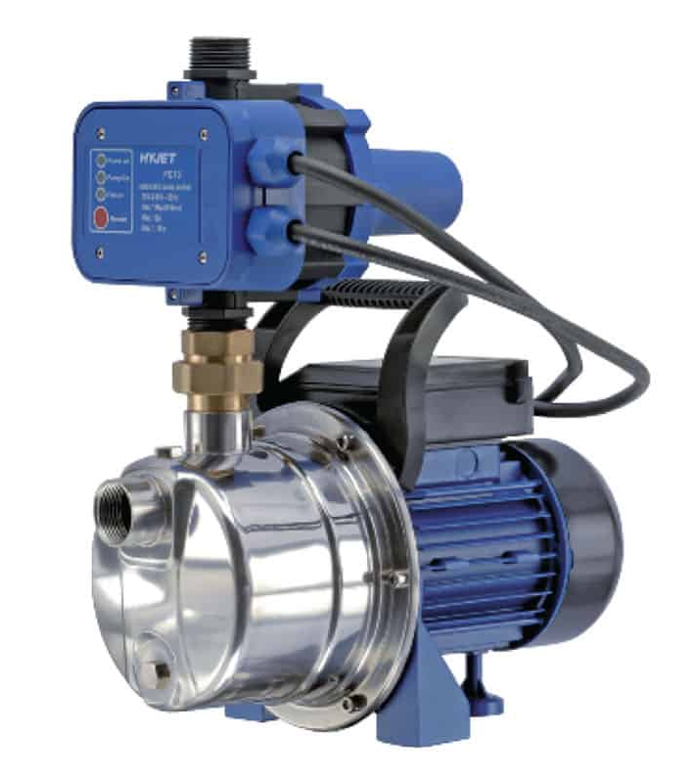

GOOD BOMBA DUMPY PUMP
Alles wat je moet weten over de bomby dumpy pump
This Photo by Unknown author is licensed under CC BY-NC-ND.

Slide 2
Introductie
Wat? Slimme brandblusser
Werking? Brandjes detecteren en automatisch blussen
Waarom? Goedkoper dan sprinklersysteem
Hoe? Ledjes detecteren en met water richten, bekers vullen

Slide 3
Het idee/model
Plafond: logischer
Halve koepel

Slide 4
Uitgewerkte model
Insert sexy solid edge modellen

Slide 5
Wiskunde
fml

Slide 6
Kleurdetectie
No racism

